Slide 1
STIHL MH 600.1 / 700.1
Kultivátor pre poľnohospodárstvo a záhradníctvo

Slide 2
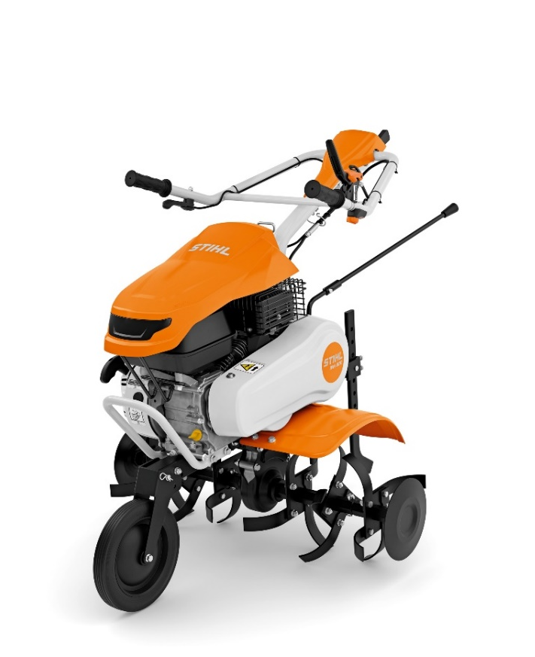
STIHL MH 600.1 / 700.1
Kultivátor pre poľnohospodárstvo a záhradníctvo
Cieľová skupina a použitie
Predajné argumenty
Hlavná cieľová skupina
Poľnohospodári ( poľnohospodárstvo a záhradníctvo)
Farmári
Požičovne
Použitie
Všetky druhy pôdy/veľké plochy
Pre náročné práce
Sklopné riadidlá
Výškovo nastaviteľné transportné koleso s oceľovým ráfikom a kolesom z pevnej gumy
Adaptér na praktickú prepravu nožov (príslušenstvo)
Výkonný benzínový motor
2 rýchlosti + spiatočka
NOVINKA
Technické údaje
Výhody pre zákazníkov
benzínový motor EHC 600
4.4 kW menovitý výkon (6.0 PS)
3.6 litrová palivová nádrž
Olejový filter
Pracovná šírka 78 cm
Zjednodušená preprava
Vysoký výkon pre náročné aplikácie
Pracovná výška a šírka riadidiel individuálne nastaviteľná
Opakovane použiteľný olejový filter – jednoduchá údržba

Slide 3
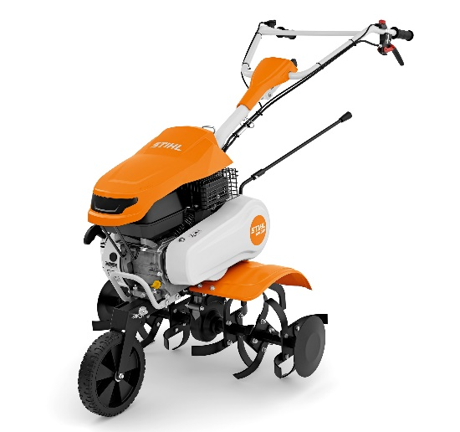
STIHL MH 600 vs. MH 600.1
Úpravy
Predchádzajúci:
Nový:
Centrálne nastaviteľné riadidlá
Predné plastové prepravné koleso
Otočná, výškovo nastaviteľná brzdová ostroha
Sklopné, výškovo nastaviteľné riadidlá
Výškovo nastaviteľné predné transportné koleso s oceľovým ráfikom a pneumatikou z pevnej gumy
Robustná, výškovo nastaviteľná brzdová ostroha s praktickými transportnými adaptérmi na prepravu nožov (príslušenstvo)

Slide 4
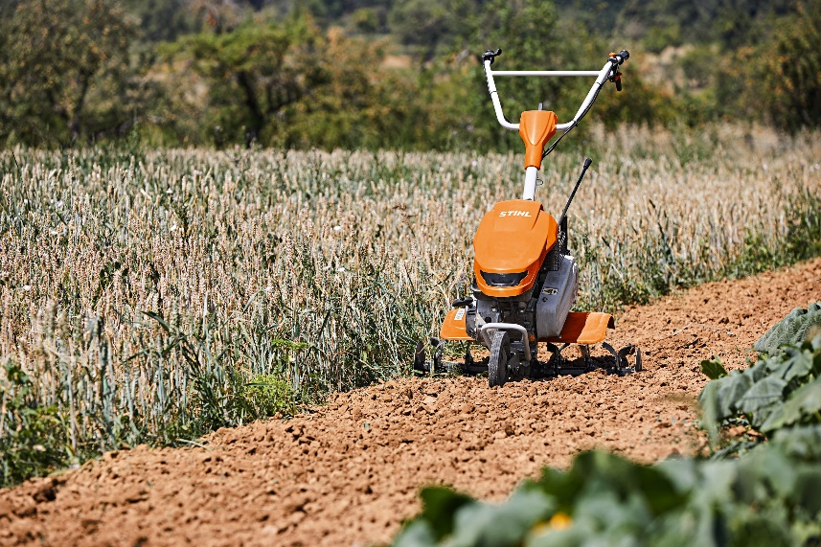
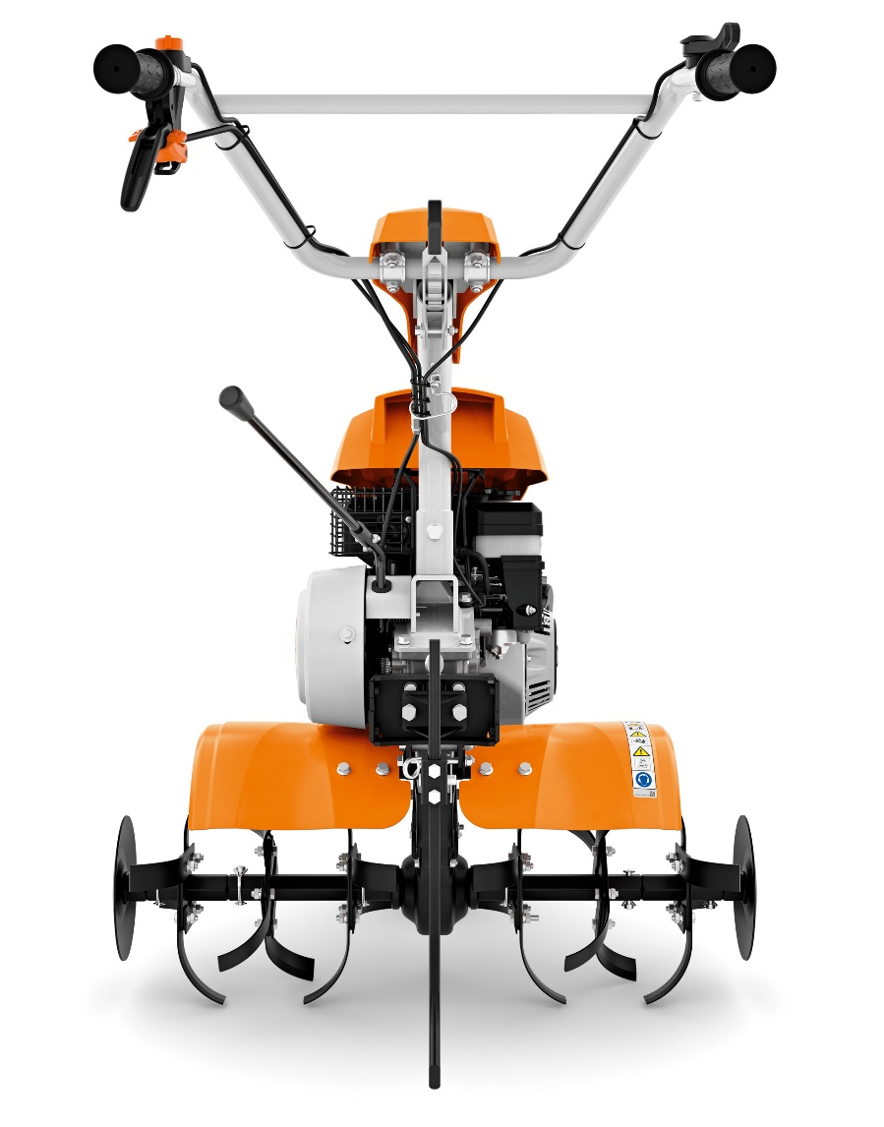
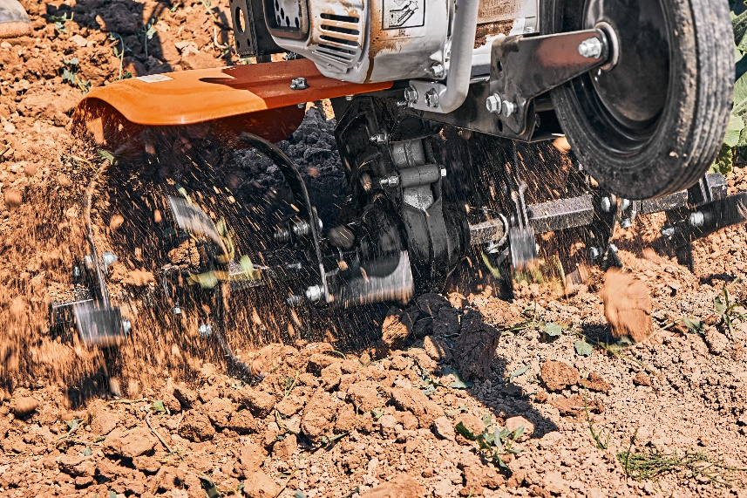
STIHL MH 600.1 / 700.1
Kultivátor pre poľnohospodárstvo a záhradníctvo

Slide 5
STIHL MH 600.1 / 700.1
Kultivátory pre poľnohospodárstvo a záhradníctvo
Prednosti | Výhody
Sklopiteľná rukoväť
Výškovo nastaviteľné predné transportné koleso s oceľovým ráfikom a pneumatikami z pevnej gumy
Brzdová ostroha s montážou pre transportný adaptér
Úspora miesta pri skladovaní, jednoduchá preprava
Robustné prepravné koleso pre jednoduchú prepravu
Praktická a bezpečná preprava nožov

Slide 6
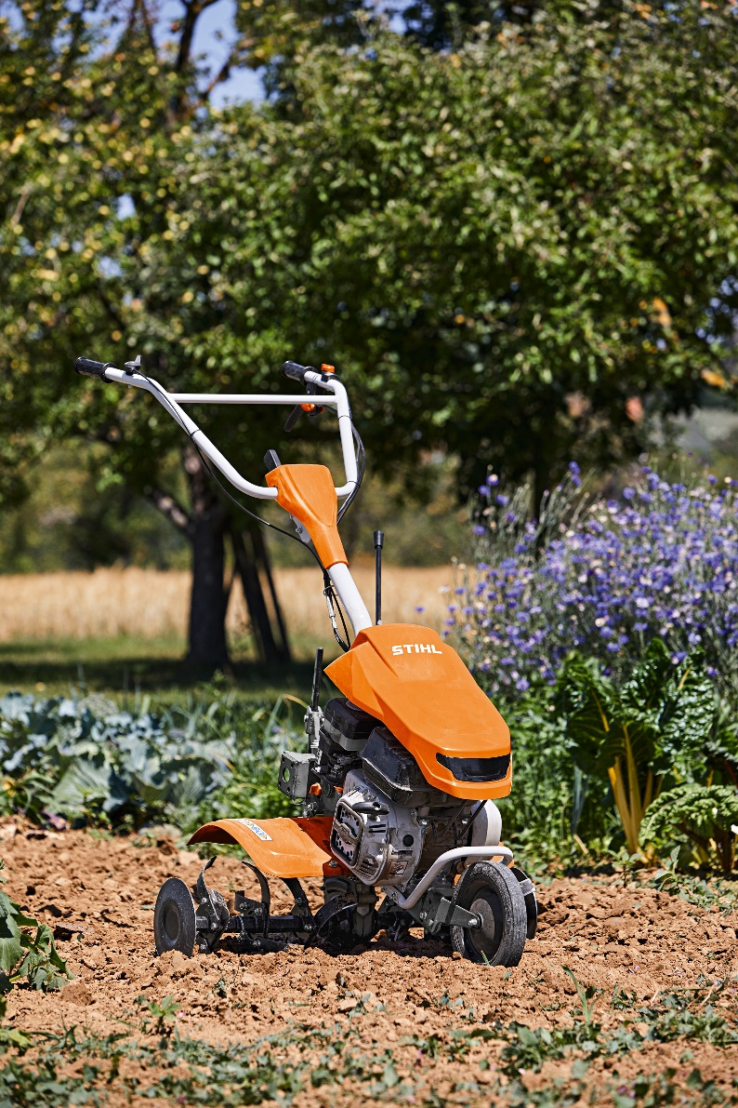
Silné stránky | Cieľové skupiny | Použitie
STIHL MH 600.1 / 700.1
Silné stránky Sklopiteľná rokoväť 3-stupňovo nastaviteľné transportné koleso s oceľovým ráfikom a pneumatikami z pevnej gumy 2 rýchlosti + spiatočka Robustná konštrukcia Olejový filter | Cieľové skupiny a použitie Poľnohospodári Zeleninári Farmári

Slide 7
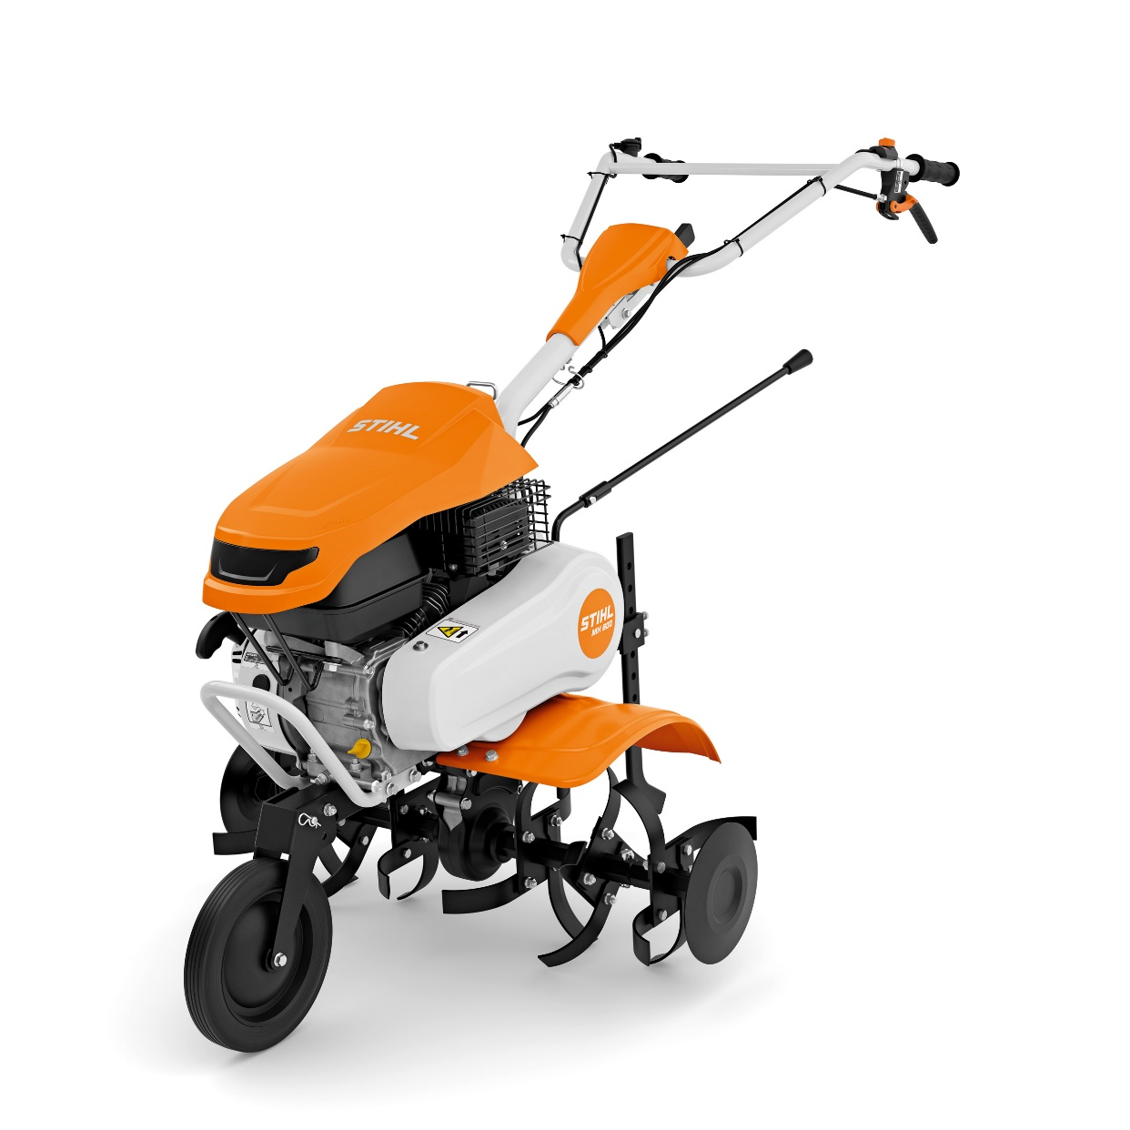
Vlastnosti produktu
STIHL MH 600.1 / 700.1
Jednoduché nastavenie otáčok motora
13
1
On-Off prepínač
Rýchloupínacia páka: Výškové nastavenie a skladací mechanizmus
12
Páka pohonu
2
Nastavenie riadidiel do strany
11
3
Radiaca páka (2 stupne vpred a spiatočka)
Výkonný benzínový motor
10
4
Nastaviteľná brzdová ostroha s montážou na prepravu nožov
Rukoväť na prenášanie
9
5
Odnímateľný ochranný disk
Nastaviteľné transportné koleso
7
6
Nastaviteľné nože

Slide 8
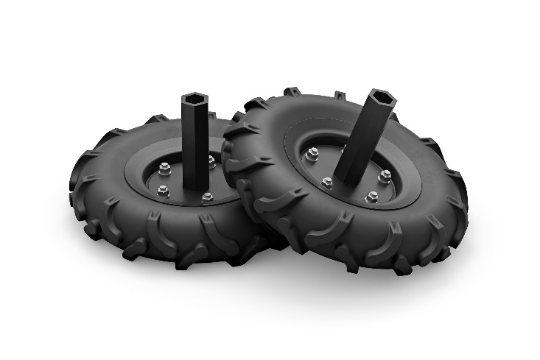
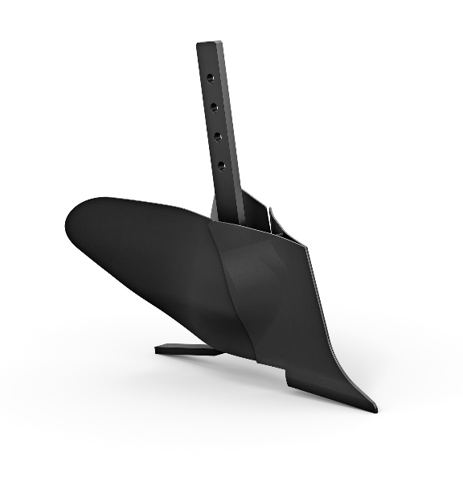
Príslušenstvo
STIHL MH 600.1 / 700.1
 | Obj. číslo
Transportné kolesá ART 012.0 12" | 6906 740 1401
Transportný adaptér pre nože AHT 600.0 | 6906 820 2200
Radlica AHK 800.0 | 6906 710 1142
Kolesá z liatej ocele AMR 060.0 | 6906 710 0922

Slide 9
Technické parametre
 |  | STIHL MH 600.1
Motor |  | EHC 600
Objem | [cc] | 212
Menovitý výkon pri prevádzkových otáčkach | [kW] | [rpm] | 4.4 | 3,600
Kapacita nádrže (benzín) | [L] | 3.6
Hmotnosť | [kg] | 67.5
Garantovaná hladina akustického výkonu LWAd | [dB(A)] | 101
Nameraná hladina akustického výkonu LWA | [dB(A)] | 99
Nameraná úroveň pri práci LpA | [dB(A)] | 87
Vibrácie na rukoväti | [m/s²] | 6.9
Maximálna pracovná šírka | [cm] | 78
Pracovná hĺbka | [cm] | 31
STIHL MH 600.1
EHC 700
252
5.2 | 3,600
3.6
121
100
98
86
6.9
120
36

